Slide 1


Hibridación del Carbono
Química I
Universidad Autónoma del Estado de México
Dirección del Nivel Medio Superior
Plantel “Dr. Pablo González Casanova”
Cuarto Semestre
Química I
Módulo I
2018

Slide 2
Autor:
Fernando Becerril Morales

Slide 3
Hibridación del Carbono
Universidad Autónoma del Estado de México
Dirección del Nivel Medio Superior
Plantel “Dr. Pablo González Casanova”
Química I
Módulo I
Temas 2. Carbono
2.2. Hibridación y enlaces moleculares
2018

Slide 4
Guion Explicativo
Esta presentación tiene la intención de funcionar como un material de apoyo para los alumnos de cuarto semestre que cursan la materia de Química II. El tema tratado aquí corresponde al Módulo I, Tema 2, carbono, 2.2 hibridación; tema fundamental para la comprensión del comportamiento químico de los grupos funcionales presentes en los compuestos orgánicos. Se pone énfasis en la descripción de las características principales de cada tipo de hibridación del C: sp³, sp² y sp, así como la identificación de la hibridación que tiene cada C en diferentes compuestos orgánicos.

Slide 5
HIBRIDACIÓN DEL CARBONO
La hibridación es la combinación de distintos tipos de orbitales atómicos para dar origen a orbitales híbridos, los cuales poseen formas y orientaciones espaciales características, distintas a las de los orbitales originales. Son orbitales de enlace, que permiten que estos sean más fuertes, debido al mayor grado de superposición orbital, resultando con ello moléculas más estables y con menor contenido energético.

Slide 6
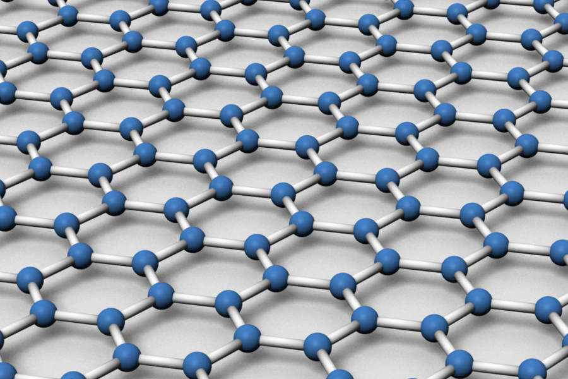
TIPOS DE HIBRIDACIÓN DEL CARBONO
En los compuestos orgánicos, el carbono tiene tres tipos de hibridación:
sp³
sp²
sp
Cuyo nombre deriva de la cantidad de orbitales s y p que se hibridan o mezclan.

Slide 7
Hibridación sp³
Es la hibridación completa de cuatro orbitales, un orbital 2s y tres orbitales 2p, para formar cuatro orbitales sp³ equivalentes.
Un electrón del orbital 2s es promovido al orbital vacío 2p, con un gasto energético de 96 kcal/mol, como se describe en la siguiente figura:

Slide 8
DIAGRAMA ORBITAL
Orbitales atómicos del C
Electrón promovido
Orbitales utilizados para formar enlaces
2p_{x} 2p_{y} 2p_{z}
2p_{x} 2p_{y} 2p_{z}
E
Cuatro orbitales sp³
2s
2s

Slide 9
Características de la hibridación sp³
Los cuatro orbitales son de energía idéntica.
Cada orbital híbrido sp3 contiene un electrón de enlace.
La geometría espacial en la que los orbitales apuntan hacia los cuatro vértices de un tetraedro.

Slide 10
Características de la hibridación sp³
Los ángulos de enlace son de 109.5 °
El carbono con hibridación sp3 se llama carbono tetraédrico.
Al formar enlaces los orbitales híbridos se superponen con cuatro orbitales de otros átomos.

Slide 11
Orbitales híbridos sp³
Lóbulo usado para el enlace
Un orbital sp³
Cuatro orbitales sp³
Tetraedro regular

Slide 12
Formación de los enlaces sigma C-H de la molécula de metano

Slide 13
Átomos de Carbono con hibridación sp³
Cada uno de los carbonos de estos compuestos presentan hibridación sp³

Slide 14
Hibridación sp²
El carbono hibrida su orbital 2s con dos de los orbitales 2p, quedando un orbital p sin hibridar. Como se utilizan tres orbitales atómicos en la hibridación, se obtienen tres orbitales híbridos equivalentes sp².

Slide 15
DIAGRAMA ORBITAL
Orbitales atómicos del C
Electrón promovido
2p
2p_{x} 2p_{y} 2p_{z}
2p_{x} 2p_{y} 2p_{z}
E
Tres orbitales sp²
2s
2s

Slide 16
Características de la hibridación sp²
Los tres orbitales son de energía idéntica.
Cada orbital híbrido sp2 contiene un electrón de enlace.
Los orbitales son semejantes a los sp3.
La disposición de los orbitales es plana con ángulos de 120 °.

Slide 17
Características de la hibridación sp²
Los tres orbitales son de energía idéntica.
Cada orbital híbrido sp² contiene un electrón de enlace.
Los orbitales son semejantes a los sp³.
La disposición de los orbitales es plana con ángulos de 120 °, trigonal.
El orbital no hibrido es perpendicular al plano de los orbitales sp².

Slide 18
Orbitales híbridos sp²
sp²
sp²
sp²
Orbital p
Carbono trigonal, con tres orbitales sp² en un plano con ángulos de 120 ° entre ellos.
Orbital p perpendicular al plano.

Slide 19
Formación de un enlace sigma (sp²-sp²) y del enlace π (p-p) en el etileno CH2 = CH2
π
+
σ
El enlace π es un orbital molecular bilobular que contiene un par de electrones.

Slide 20
Átomos de Carbono con hibridación sp²
Carbonos sp²

Slide 21
Hibridación sp
Un orbital 2s se combina con un orbital 2p para dar origen a dos orbitales híbridos sp, al carbono le quedan dos orbitales 2p sin hibridar cada uno con un electrón, los cuales pueden formar enlaces de tipo sigma con otros átomos

Slide 22
DIAGRAMA ORBITAL
Orbitales atómicos del C
Electrón promovido
2p
2p
2p_{x} 2p_{y} 2p_{z}
2p_{x} 2p_{y} 2p_{z}
E
Dos orbitales sp
2s
2s

Slide 23
Características de la hibridación sp
Los dos orbitales son de energía idéntica.
Cada orbital híbrido sp contiene un electrón de enlace.
Los orbitales sp se sitúan lo más alejado posible, en línea recta, con ángulos entre ellos de 180 °.

Slide 24
Orbitales sp
Orbitales p perpendiculares entre sí y a los orbitales híbridos sp lineales
Un segundo
orbital sp
Un orbital sp
Los dos orbitales sp son lineales
dos orbitales sp

Slide 25
Carbonos con hibridación sp

Slide 26
Resumen

Slide 27
Hibridación sp³, cuando el carbono forma cuatro enlaces simples.

Slide 28
Hibridación sp², cuando el carbono forma un enlace doble.

Slide 29
Hibridación sp, cuando el carbono forma un triple enlace o dobles enlaces acumulados (dos enlaces dobles en el mismo átomo de carbono).

Slide 30
En el siguiente compuesto orgánico se muestran carbonos con diferentes tipos de hibridación.

Slide 31
En el siguiente compuesto orgánico se muestran carbonos con diferentes tipos de hibridación.

Slide 32
En el siguiente compuesto orgánico se muestran carbonos con diferentes tipos de hibridación.

Slide 33
En el siguiente compuesto orgánico se muestran carbonos con diferentes tipos de hibridación.

Slide 34
En el siguiente compuesto orgánico se muestran carbonos con diferentes tipos de hibridación.

